Slide 1
Формирование коммуникативных компетенций у обучающихся с ЗПР на уроках английского языка в общеобразовательной школе в условиях инклюзивного образования
Работу выполнила:
учитель английского языка
Тапилина Валентина Николаевна

Slide 2
Цель мастер-класса:
формирование умения практического использования различных альтернативных средств общения при обучении детей с ОВЗ
Задачи
формировать знания о видах альтернативных средств общения в установлении взаимопонимания и межличностных отношений
формировать практические умения применять альтернативные средства общения в процессе обучения детей с ОВЗ в условиях инклюзивного образования

Slide 3
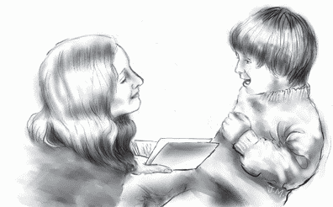
Альтернативные средства – это любые средства помимо речи, которые облегчают социальную коммуникацию для ребенка

Slide 4
Использование языковой альтернативы призвано:
облегчить общение;
улучшить всестороннее развитие ребенка;
активизировать его участие в педагогическом процессе;
обеспечить возможность интеграции детей в социум

Slide 5
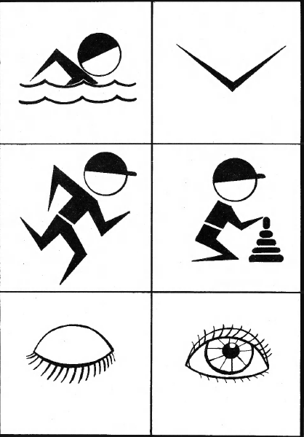
Пиктограмма – символическое изображение, заменяющее слова и относятся к невербальным средствам общения.

Slide 6
Пиктограммы могут использоваться в следующих качествах:
а) как средство временного общения, когда ребенок пока не говорит, но в перспективе может овладеть звуковой речью;
b)как средство постоянного общения для ребенка, неспособного говорить и в будущем;
c)как средство, облегчающее развитие общения, речи, когнитивных функций;
d)как подготовительный этап к освоению письма и чтения детьми с проблемами в развитии;
е)как средство, помогающее изложить мысли в устной форме.

Slide 7
Применяются:
с неговорящими детьми,
детьми, имеющими речевое недоразвитие,
детьми с нарушениями эмоционально-волевой сферы, испытывающими коммуникативные трудности,
детьми с выраженными нарушениями интеллектуальной деятельности

Slide 8
I can see a carrot. I can see a plum
I like potatoes

Slide 9
СИСТЕМА PECS
Применяется
с неговорящими детьми,
детьми, имеющими речевое недоразвитие,
детьми с нарушениями эмоционально-волевой сферы, испытывающими коммуникативные трудности,
детьми с выраженными нарушениями интеллектуальной деятельности

Slide 10
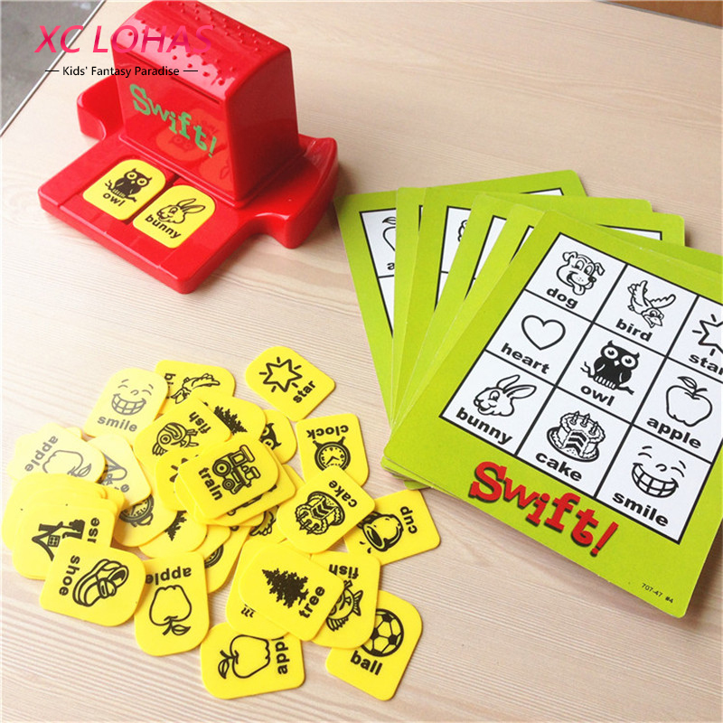
СИСТЕМА PECS

Slide 11
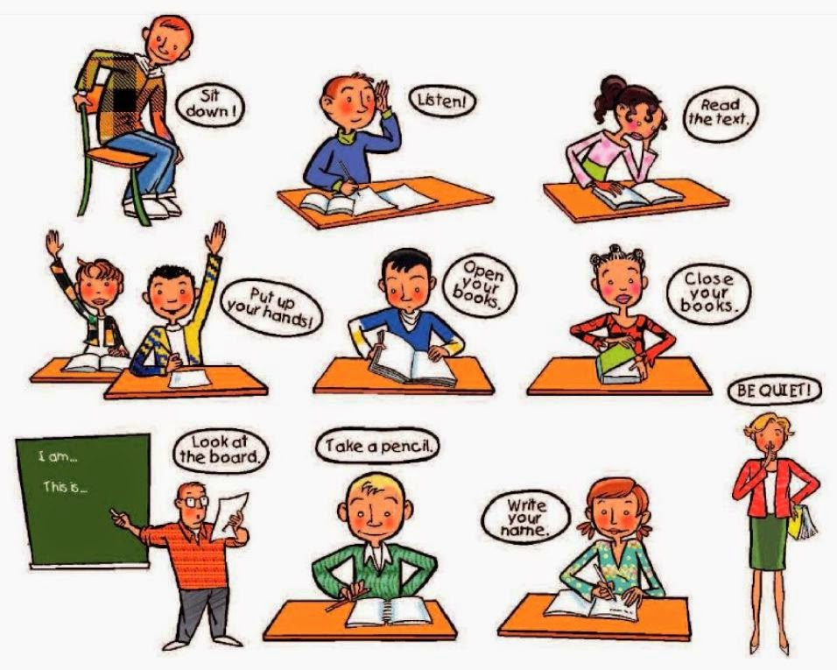
СИСТЕМА PECS

Slide 12
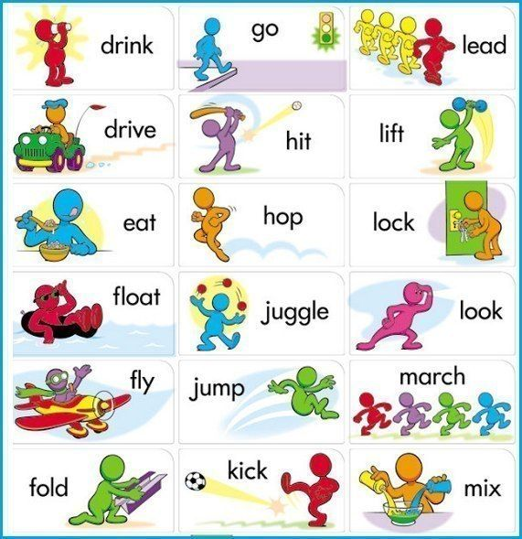

Slide 13
Спасибо за внимание!

Slide 14
Спасибо за внимание!

